Slide 1
8- Products

Slide 2
8-1. RAPID AND CHALLENGING CHANGES IN CUSTOMER BEHAVIOUR.

Slide 3


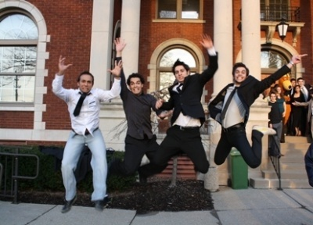


Multiprofiles and growing customers segments stimulate demand
Active seniors
Middle class emerging countries
Granted Students
Migrators & commuters
Global business travelers

Slide 4






Customers more and more aware, autonomous and connnected
Customers want to build their own experience according to personal criteria...
Via social media, customers increasingly share their (good/bad) travel experience ...
basics
time
Airlines: Big Customer is watching you !
options
price
efficiency
convenience
trade-off
pragmatism
confidence
Community
comfort
status
…and compare prices and conditions via specialized sites.

Slide 5
“value …”
Experience
Value for
Time
Price

Slide 6
8- 2. Products: Make the difference is the key issue.

Slide 7
Hard competition between companies but … with a lot of common elements
- Aircrafts are the same,
- Airports are the same,
- GDS are the same,
-Travel Agencies are the same.
- Social Networks are the same.
different
innovating
So you MUST be better in the parts under your control.
more reliable
friendly-user

Slide 8
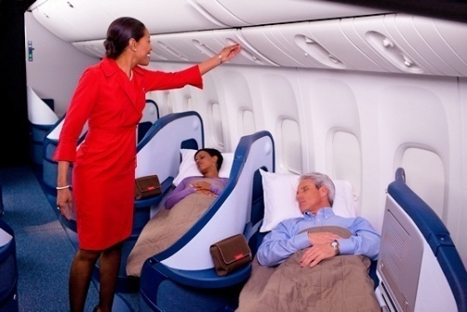
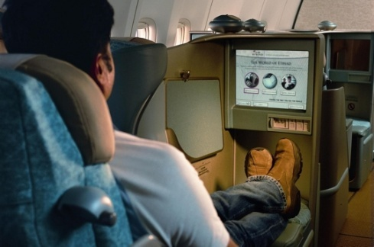
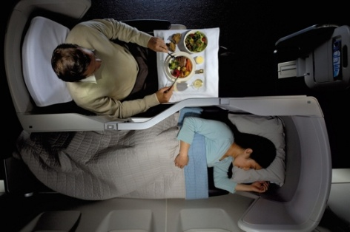
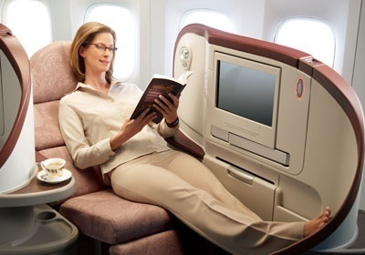
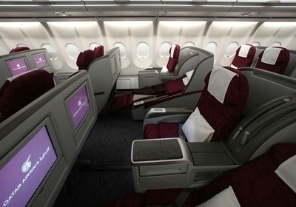
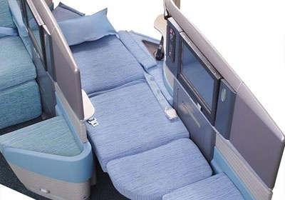

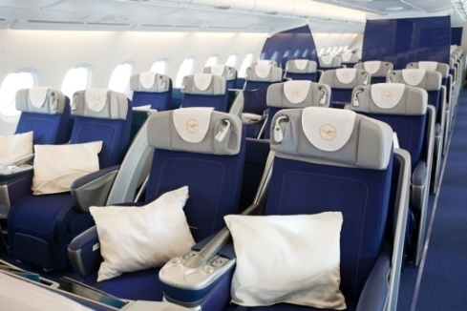
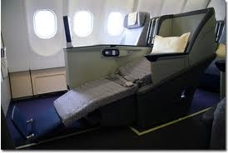
MAKE THE DIFFERENCE WITH COMPETITION : IN FLIGHT…
Business Class
Delta Airlines ETHIAD British Airways
Jet Airways Quatar Airways Cathay Pacific
Air France Lufhtansa Air China

Slide 9
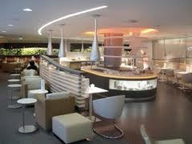
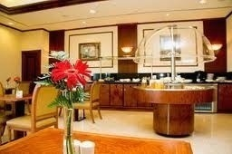

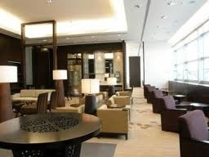
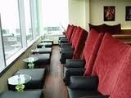

MAKE THE DIFFERENCE ON GROUND AS WELL…
Lounges
SKYTEAM EMIRATES LUFTHANSA
JAPAN AIRLINES CSA ONEWORLD

Slide 10
HIGH YIELD : A KEY ISSUE.
BUSINESS
20% Seats Price index 300
45% REVENUE
ECONOMIC
80% Seats Price index 100
55 % REVENUE
Several trips a year
One trip each 2 or 3 years

Slide 11
8- 3. BUILDING NEW PRODUCTS.

Slide 12
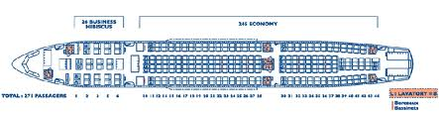
MARKETING PROBLEM
Marketing studies and inflight surveys show that a lot of business …
Business Travellers
Business Travellers
Business
ECONOMY
High Revenue Leisure Travellers
High Revenue Leisure travellers
… and high revenue leisure travellers fly Economy Class.

Slide 13
“PREMIUM VOYAGEUR”
Business Travellers
Business Travellers
Risk
Win
BUSINESS
“PREMIUM”
ECONOMY
Risk
Win
High Revenue Leisure Travellers
High Revenue Leisure travellers

Slide 14
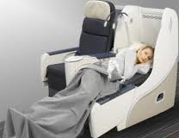
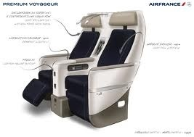
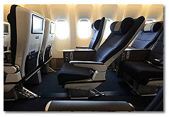
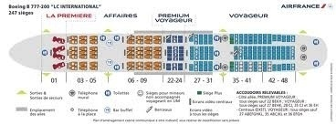
A Product “between” Business Class and Economy Class.
“Classe Affaires”
“Premium Voyageur”
“Voyageur”
2/3/2
2/4/2
3/4/3
2456 euros 1208 euros 693 euros
Return Price CDG/NYC
dates 12/01/2012 – 24/01/2012
airfrance.com 4/12/2011

Slide 15
8-4. Adaptating and Innovating to match Customer demand.

Slide 16


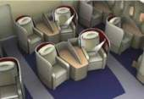



… For High Yield Travellers…
New seat Première
Ground product in CDG
Enhanced catering
Dedicated crew
New business seat (V4)
Enhanced catering

Slide 17
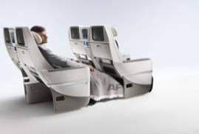


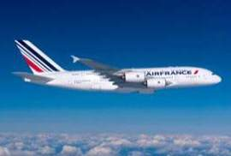
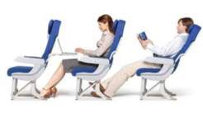
… And Economy travellers as well
Thanks to optimized new airplanes

Slide 18



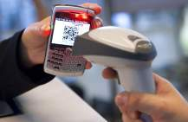



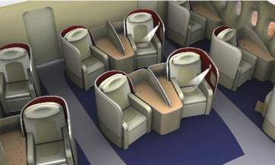



In a crisis period…
Innovate to keep leadership against competition
Notes:
L’innovation n’est pas un luxe.
C’est un facteur de différenciation majeur… qui doit nous permettre de reprendre des parts de marché… pendant et aussi après la crise.
Et il est faux d’opposer innovation et baisse des coûts.
Nos futurs sièges court-courrier… qui arriveront en 2010… seront plus confortables pour les clients, mais ils seront aussi moins chers à entretenir… et plus légers, donc contribuant à réduire la consommation de kérosène…
De même pour les e-services, qui sont sources de gains de productivité tout en facilitant la vie de nos clients.

Slide 19



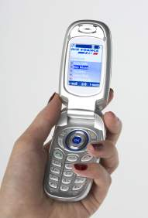
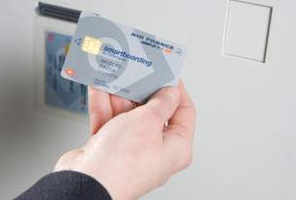
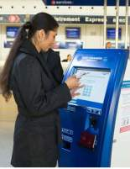

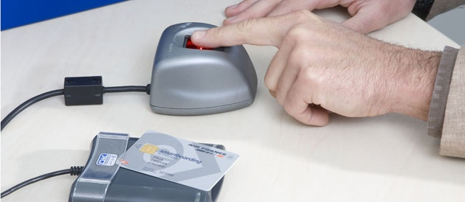
… E-services to make all easier for customer
…Easier
... Innovating.
…cost reducing
Infos par SMS 6.36.54
Ou mobile.airfrance.com
Notes:
Le produit court et moyen-courrier devient de plus en plus une commodité.
Il est donc indispensable de baisser nos prix et donc nos coûts.
Comme nous n’arriverons pas à les ramener au niveau de ceux des low costs, il nous faut offrir à nos clients un service qui permette de justifier un différentiel tarifaire raisonnable.
Notre ambition est d’y arriver en simplifiant la vie de nos clients… en leur facilitant le voyage… en leur faisant gagner du temps à l’aéroport.
C’est l’objectif de toutes les innovations technologiques que nous mettons en œuvre.
La fluidité doit être notre priorité sur le court et le moyen-courrier.

Slide 20
8-5. Investing in Customer Relationship.

Slide 21
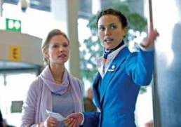
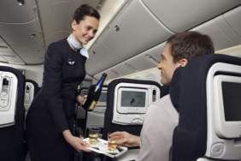
Empowering the front line staff
On Ground
On Flight
Focusing on excellent consumer service with the human touch

Slide 22
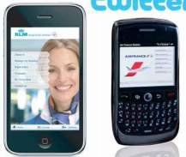


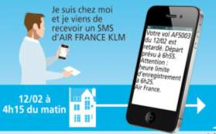



Developing interaction with the consumer …
TOOLS
CUSTOMER SURVEYS
All customers
FB members panel
FB community
Surveys
CCM SRM
S@W BIM…
AF Connect & KLM Connect
SOCIAL NETWORKS

Slide 23
9. REVENUE MANAGEMENT PRICING (RMP)

Slide 24
9.1. OPTIMISER LA RECETTE.

Slide 25
Le prix: une variable clé.
Un produit périssable et non stockable
Une offre fixe et limitée
Une différenciation produit difficile
Une concurrence directe et multiple
Une connaissance instantanée et totale des offres
Une comparaison permanente grace aux G.S.E.
LE PRIX EST UNE VARIABLE CLÈ

Slide 26
Crisis has accelerated a long-term trend
Consumers are more an more Price oriented and Value minded
Schedule
Quality
Value
Time
Price
Price
Customer Survey“Why did you choose flying with AF/KL?
Source : Data mining Survey - “Who are our customers ?”
Notes:
La crise économique a accentué la pression sur les dépenses des consommateurs et des entreprises en général, et sur celles des voyageurs aériens en particulier.
Ainsi, depuis fin 2008, le prix occupe une part croissante dans les motivations des passagers du groupe AIR FRANCE KLM.
Plus que jamais, le client est sensible au rapport qualité/prix, que ce soit en termes de confort, de gain de temps, ou de facilité d’usage. Dans le cas du transport aérien, il répartira son exigence sur ces différents critères en fonction du contexte ou du motif de son voyage (pur loisir, déplacement professionnel, déplacement familial...).
En temps de crise, chaque achat donne lieu à un
arbitrage entre ce dont le client a réellement besoin, l’essentiel, et ce dont il peut se passer, le
superflu. C’est là un phénomène nouveau auquel les compagnies doivent s’adapter car il risque de persister au-delà de la crise.
Le client a un besoin accru de transparence et de lisibilité pour faire ses choix en toute confiance. Les outils en ligne sont de plus en plus à même de comparer les offres entre elles (outils de réservation) mais également de mettre en évidence les qualités comme les défaillances des compagnies aériennes (forums de voyageurs). C’est pourquoi ces dernières doivent plus que jamais tenir leurs engagements : c’est un enjeu clé de la stratégie marketing du groupe AIR FRANCE KLM.
Il est intéressant de noter que le développement des options payantes dans l’aérien peut constituer l’une des réponses à ces changements de comportement du client. Source de recettes pour les compagnies, les options payantes s’ajoutent à une prestation de base (l’essentiel) et c’est le moyen pour le client de construire son produit lui-même et de satisfaire ce nouveau besoin de « liberté de choix » tout en contrôlant au plus près ses dépenses.

Slide 27
la mission du RMP: optimiser la recette
Ces caractéristiques imposent une gestion pointue de la recette
Maximiser la recette des vols, c’est :
Gérer au mieux la variabilité de la demande face à une offre fixe...
En trouvant le meilleur équilibre possible entre:
Remplissage et Recette Unitaire.
Le Revenue Management permet d’augmenter la recette de la compagnie de 5 à 7%

Slide 28
Les trois principaux métiers du RMP.
Le Pricing : définition de la politique tarifaire
La Gestion des Vols (Inventory Management) : détermination du nombre de places disponibles à la vente par classe de réservation et définition du taux de suroffre
      ➔ création de la demande
PRICING
GESTION
DES
VOLS
      ➔ tri et orientation de la demande
REVENUE
INTEGRITY
Revenue Integrity
➔ respect des conditions d’application des tarifs
Notes:
Au total, 230 personnes avec les pricers, l’AMO, le Revenue Integrity…
83 analystes qui gèrent 1 000 vols quotidiens.
1 à 4 lignes pour chaque analyste en fonction du volume de passagers et du chiffre d’affaires générés.
Chiffre d’affaires annuel moyen géré par chaque analyste : 110 millions d’euros

Slide 29
9.2. LE PRICING

Slide 30
Le Pricing
Mission
Définir la politique tarifaire de tous les marchés vers toutes les destinations
Valoriser l’offre relativement à nos concurrents
Notre programme (fréquence, vols directs vs indirects, horaires… )
Notre présence commerciale
Notre produit et service
Segmenter notre offre par les conditions d’achat et d’utilisation du billet
Anticiper, surveiller, répondre aux évolutions du marché et des concurrents
Couvrir les demandes en les segmentant pour augmenter la recette.
Comment ?
Objectifs
Notes:
Indicateurs de la présence commerciale = les parts de marché
Les Fondamentaux:
Optimiser les recettes « Affaires »
Développer le marché Loisirs
Réagir aux changements externes (concurrence, conjoncture ...)

Slide 31
Pricing : couvrir la demande. La segmentation (1/2)
La segmentation, ou définition des conditions d’application, est basée sur la prise en compte des éléments clients suivants :
    - le comportement d’achat
    - le comportement de voyage
    - la typologie du client
Un principe : les tarifs les plus élevés bénéficient de la plus grande liberté d’utilisation
importance de l’immatériel
dans le prix d’un billet

Slide 32
Sensibilité clientèle aux différentes contraintes
Clientèle d’hommes d’affaires
Sensibilité client
Clientèle de loisirs (à revenus moyens)
Liberté/Choix
100%
Clientèle à faibles revenus (routards, retraités, étudiants...)
Prix
80%
60%
Arbitrage
40%
20%
0%
Critères de sièges
dispo à la demande
Critères de
liberté d’action
Critères de choix (fréquences)
Critères
de prix

Slide 33
Pricing : couvrir la demande. La segmentation (2/2)
- Promotion 2 mois avant départ : Stock limité
- Restriction de séjour : SU et maxi 1 mois
- Non modifiable / Non remboursable / Non interlignable / Non échangeable
Le routard européen sur NYC
Cabine Tempo, tarif L : 360 €
Conditions d’achat figées
- Disponible jusqu’à 7 jours avant le départ
- Changement de réservation possible au point de 1/2 tour avec frais
- Restriction de séjour : SU et maxi 3 mois
- Remboursable avec frais / Échangeable
La touriste américaine sur NYC-PAR
Cabine Tempo, tarif H : 620 €
La liberté s’accroît
- Disponible jusqu’au jour du départ
- Changement de réservation au point de 1/2 tour gratuit
- Aucune restriction de séjour
- Remboursable/ Interline/échangeable sans frais
L’homme d’affaires sur NYC
Cabine Tempo, tarif Y : 2 730 €
Liberté totale
MEME VOL; MEME CABINE; MEME SIEGE; MEME PRESTATION

Slide 34
Pricing : augmenter la recette grâce aux classes de réservation (1/2)
Exemple avec 1 classe :
un avion de 80 places
80 * 200€ = 16.000€
1000
800
600
400
200
0
prix qui permet de remplir l’avion
compte-tenu de la demande

Slide 35
Pricing : augmenter la recette grâce aux classes de réservation (2/2)
Exemple avec 4 classes :
Le même avion de 80 places
Y : 20 * 800€ = 16.000€
B : 20 * 600€ = 12.000€
K : 20 * 400€ = 8.000€
Z : 20 * 200€ = 4.000
Contraintes différentes
1000
800
600
400
200
0
RECETTE ATTENDUE
40.000€
Y
B
K
Z

Slide 36
9.3. CREATION D’UN TARIF.

Slide 37
Cas pratique : création d’un tarif
Selon des études marketing, de nombreux passagers .
- voyageant en Classe Affaires lors de leurs déplacements professionnels
-souhaiteraient voyager en Classe Affaires lors de leurs déplacements loisirs.
Cependant, les tarifs actuels en classe Affaires sont trop élevés pour ces voyages loisirs.
Quel tarif peut-on leur proposer ?
  Quel est leur besoin exact ?
  Quel est le risque pour la compagnie ?
  Comment circonscrire ce risque ?

Slide 38
Comportement de voyage : durée de séjour des passagers affaires
Cas pratique : création d’un tarif
75% des passagers affaires restent moins de 7 jours
Critére segmentant
Risque de dilution
Durée de séjour
Notes:
A imprimer pour donner aux stagiaires pour analyse

Slide 39
Comportement d’achat : date de réservation des passagers affaires
Cas pratique : création d’un tarif
88% des passagers ont réservé dans les 42 jours avant départ
Critére segmentant
Risque de dilution
Nombre de jours avant le départ
Notes:
A imprimer pour donner aux stagiaires pour analyse

Slide 40
Cas pratique : création d’un tarif
  Quel est le besoin client exact ?
  Un tarif en classe Affaires mais moins élevé, un moindre besoin de flexibilité
  2. Quel est le risque pour AF ?
  Dilution tarifaire et perte de recettes
  3. Comment circonscrire le risque de dilution ?
  En utilisant les conditions tarifaires et l’allocation tarifaire

Slide 41
RESULTAT
LA COMPAGNIE LANCE UN NOUVEAU TARIF EN CLASSE AFFAIRES
UN TARIF EN CLASSE AFFAIRES X% INFERIEUR AU TARIF “NORMAL”
DUREE DE SEJOUR > 7 JOURS ( Peu de dilution clientèle “professionnelle”)
- RESERVABLE AU MOINS 42 JOURS AVANT LA DATE DU DEPART (faible risque de dilution)
BILLET NON MODIFIABLE (respect des 7 jours et des 42 jours)
CHANGEMENT/REMBOURSEMENT AVEC PENALITES (idem)
CLASSE DE RESERVATION ADAPTEE (correspondant aux contraintes du tarif)
- ALLOCATION DE SIEGES CONFORMES AUX OBJECTIFS DE RECETTE.
Classes de reservation “Affaires”
J C D I Z
Flexibilité et tarifs
croissants
Classe de réservation correspondant aux contraintes

Slide 42
9.4. LA GESTION DES VOLS

Slide 43
Gestion des Vols : principe
UN OBJECTIF
Trouver l’optimum entre le remplissage et la recette unitaire pour maximiser la RSKO* de la compagnie
Les leviers de la Gestion des Vols (allocation des classes tarifaires, suroffre) ont pour base des prévisions, qui sont utilisées pour alimenter le système d’optimisation.
(*) RSKO = Recette par Siège au Kilomètre Offert
Notes:
3 tâches majeures :
La gestion des prévisions : anticiper les volumes de demande de chaque classe de réservation sur tous les vols/date
La gestion des engagements : identifier au cours de la vie de tous les vols/date, les périodes surlesquelles les demandes de chaque segment de clientèle s’exprime de façon significative
L’allocation : déterminer par un arbitrage entre les différentes contributions économiques, en fct des capacités affectées sur chaque module/date, des vols/période d’allocation pour chaque classe de résa
Les méthodes de prévision
Le trafic attendu, réparti entre basse et haute contribution, varie selon :
l’heure
le jour de la semaine
la saison
l’événement
Des historiques sont constituées à partir des bases de données alimentées directement par les systèmes d’enregistrement en escale.
Pour calculer les prévisions, l’analyste se base sur l’étude de ces historiques.
Le calcul des prévisions se fait à un niveau très fin Relations / Vols / Saisons / Jours de semaine et Classes de Réservation

Slide 44
Optimum Classique…….
Prix
1
<
2
<
3
Optimum de recette
1
2
3
100%
Demande
Remplissage
…mais rendu très complexe par le jeu des classes et de la concurrence.

Slide 45
L’allocation tarifaire :
le jeu de l’offre et de la demande
PRICING
GESTION DE VOLS
Segmentation de la clientèle
par des conditions et niveaux tarifaires
Allocation d’un quota de places
par classes de réservation
selon la demande attendue
Demande clientèle
Offre AF
Période de pointe:
offre < demande
Période creuse:
demande < offre
les basses classes de résa sont fermées
toutes les classes sont ouvertes
actions pricing (promotions) pour stimuler
le trafic

Slide 46
La Gestion par Origine et Destination (2/2)
15 sièges
disponibles sur
Paris-Beijing
Quel passager devons nous choisir ?
Alonso, Nadal ou Pedro?
30 sièges
disponibles sur
Paris-Bangkok
1 seul siège disponible
sur le Madrid-Paris
.
BANGKOK
PARIS
.
MADRID
Maximiser la recette au global réseau
Itinéraire du passager
Recette
ALONSO : MAD - CDG
261 euros
NADAL : MAD - CDG - PEK
530 euros
PEDRO : MAD- CDG -BKK 440 euros
Notes:
Le principe général: Optimiser la Recette Globale
Gérer l’acceptation des demandes de réservation pour des passagers en connexion en passant d’une logique d’inventaire physique fondée uniquement sur la disponibilité au segment, à une logique d’inventaire financier (l’AP Availability Processor) fondée sur la contribution au réseau.
La mise en place du nouvel outil d’optimisation
Il s’agit d’un système de réponse aux demandes de disponibilités qui fonctionne sur une logique d’évaluation de la rentabilité financière.

Slide 47
9.5. Revenue Integrity

Slide 48
REVENUE INTEGRITY: UNE NECESSITE
UNE FOIS LA GRILLE TARIFAIRE DEFINIE
UNE FOIS LA GESTION DES VOLS EN PLACE
UNE FOIS CETTE OFFRE DANS TOUS LES SYSTEMES.
LA MISSION DU RMP EST DE VERIFIER SON RESPECT SUR LE
TERRAIN PAR TOUS LES ACTEURS DE LA CHAINE DU VOYAGE
GRACE A DES OUTILS ET DES CONTROLES

Slide 49
UN EXEMPLE CLASSIQUE
ALLER/RETOUR PARIS-BEIJING AF CLASSE AFFAIRES
12/12/2011 19/12/2011 AF 125/ AF 126
3687 Euros
ALLER/RETOUR MADRID-BEIJING CLASSE AFFAIRES
12/12/2011 19/12/2011 AF 125/ AF 126
2258 Euros
“On” pourrait etre tenté d’acheter un Madrid/Beijing et de partir de Paris
“REVENUE INTEGRITY”
1- L’utilisaton “séquencielle” des coupons fait partie du contrat de transport
2- Si non utilisation du 1er coupon, les autres sont automatiquement annulés
Prix relevés le 28/11/2011 sur airfrance.fr

Slide 50
9.6. Fare agreements between Airlines

Slide 51
“Pyramid” of cooperation between airlines
Merger
Joint Venture
Frequent Flyer Agreement
FFP
Code share
Free Flow – Bloc seats
Special Prorate Agreement
S.P.A.
Interline

Slide 52
INTERLINE AGREEMENT AND S.P.A.
QUITO
Air France
PARIS
Avianca
BOGOTA
INTERLINE A travel Agency can issue an Air France ticket Paris/Quito/Bogota
Air France will receive an I.S.C. for “selling” Bogota/Quito.
S.P.A. Air France will negociate a “discount” on the “normal” Avianca tariff
Air France will offer a more competitive tariff on Paris Quito
Interline and S.P.A. agreements are the bases of Air Transportation

Slide 53
CODE-SHARES
Airline X operating
A
B
Airline Y “marketing”
Code-share
Block- seat
Block-Seats
Flight X
Flight Y
Airline Y buys to Airline X at a negociated price a fix number of seats
and sell them under is flight number. Airline Y takes all the risk
Flight Y
Flight X
Free- Flow
Airline Y has access at X inventory according to a “class maping”. X is paid by a commission
or by the difference between its sale and a negociated level per class. Y takes no risk.

Slide 54
FARE COMBINABILITY
AMS
KL
KL
MOW
NYC
AF
AF
CDG
A Fare Combinability agreement permit to fly each company one- way, combining tariffs and keeping advantages of a return ticket

Slide 55
“Clearing”
Airline A
Airline B
Ticketing
Ticketing
A
B
A
B
Flights
X
Y
Z
U
V
W
Flights
Routes
Routes
Ұ
IATA Clearing House
Δ

